Slide 1




Программа «Акселератор КИУ - 2023»
КАЗАНСКИЙ ИННОВАЦИОННЫЙ
УНИВЕРСИТЕТ
имени В.Г. ТИМИРЯСОВА

Slide 2


VR-Туризм
Лидер: Семёнова Яна

Slide 3


Проблема
Самые главные проблемы:
На данный момент потенциальные туристы сталкиваются с такими проблемами как: недостаток финансовых ресурсов, времени, выбора направлений путешествия.
Низкая заинтересованность населения в изучении истории, в частности родного края.
Пожилые и люди с ограниченными физическими возможностями не имеют возможность полноценно путешествовать.

Slide 4

Целевая аудитория
Проект VR Туризм может быть представлен разными сегментами потребителей, включая людей, которые не имеют возможности или времени посещать реальные места, людей с физическими ограничениями, а также тех, кто хочет познакомиться с новыми местами и культурами, не выезжая из дома.

Slide 5

Решение
Внедрение VR-Туризма поможет решить проблемы, с которыми сталкивается население: выбора направления путешествия; высокой стоимости туристических путевок; ограничения в выборе мест посещений; уровень безопасности (геополитическая обстановка). А также частично решит проблему экономия времени.
Данный вид туризма даст возможность пожилым людям и людям с ограниченными физическими возможностями посмотреть и изучить интересные места.
Лицам интересующимся историей дается уникальная возможность стать свидетелями исторических событий. Особое внимание будет уделяться местам и историческим событиям которые проходили в Республики Татарстан. Тем самым, повышая заинтересованность населения в знании истории родного края.
Благодаря виртуальным путешествиям можно уменьшить негативное влияние на туристическую индустрию, заинтересовать население в региональном туризме и изучении истории родного края.

Slide 6



Конкуренты
Наши преимущества:
Будет увлекательно для людей любого возраста
Возможность сравнить прошлое и настоящее в облике города
У нас нет границ!

Slide 7

Рынок
Предоставление нашей услуги будет стоить 700р.
ТАМ: 4 001 625 *70%*700р=1960000000=1,96 млрд.руб. Мы не учитываем в этой цифре ни другие компании, которые предоставляют такую же услугу, ни людей, которые не знают об VR технологиях.
  SAM: 2800000 *52,6%*700р=1,031 млрд.руб.
SOM: 10 клиентов*700руб *30дней *12 месяцев =2 520 000 в год.
Рентабельность проекта за первый год:
(2 520 000 (выручка) – 2 100 000 (затраты за первый год) / 2 000 000 = 21%
Проект является прибыльным

Slide 8
Монетизация
Ценностное предложение: проект VR Туризм предлагает возможность путешествовать и исследовать различные места по всему миру с помощью виртуальной реальности, создавая глубокую и увлекательную иммерсивную среду для потребителей.
Для продвижения проекта VR Туризм могут использоваться различные каналы, включая онлайн-рекламу, социальные медиа, блоги и влоги.
Продукт VR Туризм может быть предоставлен потребителям через онлайн-платформу, где они смогут загружать и использовать контент виртуальной реальности.
Потоки доходов (монетизация): проект VR Туризм может получать доходы через продажу лицензий на использование контента виртуальной реальности, подписную модель, рекламные партнерства и спонсорские соглашения.
Ключевыми ресурсами для проекта VR Туризм будут контент виртуальной реальности, разработчики и дизайнеры, технические специалисты, а также партнеры и поставщики оборудования VR. Они могут быть привлечены через найм, партнерство и аутсорсинг.

Slide 9

Текущие результаты
Уровень готовности TRL2:
Проект находится на уровне TRL1, в настоящий момент не имеет практического применения и находится на стадии исследования и проработки идеи.
Идея и концепция
Гипотеза
Определена целевая аудитория
Проведено проблемное интервью

Slide 10
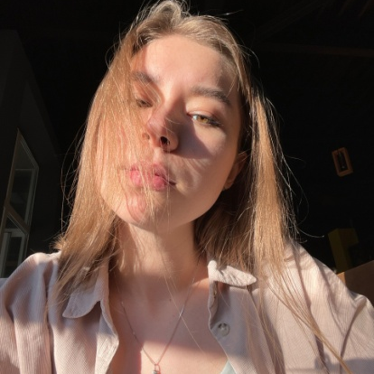


Команда
Лидер
Семёнова Яна Сергеевна
Арсланова Наиля Маратовна
Мирзаянова Гульшат Маратовна
Компетенции: готовность взять всю ответственность на себя, целеустремленность, финансовая грамотность, опыт в обучении Акселераторе КИУ
Компетенции: опыт в обучении Акселераторе КИУ, сетевые навыки, умение работать в команде, финансовая грамотность
Компетенции: опыт в обучении Акселераторе КИУ, сетевые навыки, установление приоритетов для проекта

Slide 11


Планы развития
Шаг 1
Разработка MVP
Шаг 2
Реализация первых продаж во время решенческих интервью
Шаг 3
Шаг 4
Построение и непрерывное совершенствование воронки продаж
Продвижение по выбранным каналам продаж и масштабирование проекта на федеральном уровне

Slide 12

КОНТАКТЫ
Лидер: Семёнова Яна
E-mail
yan.kuzminih@yandex.ru

Slide 13
Спасибо за внимание

